Slide 1
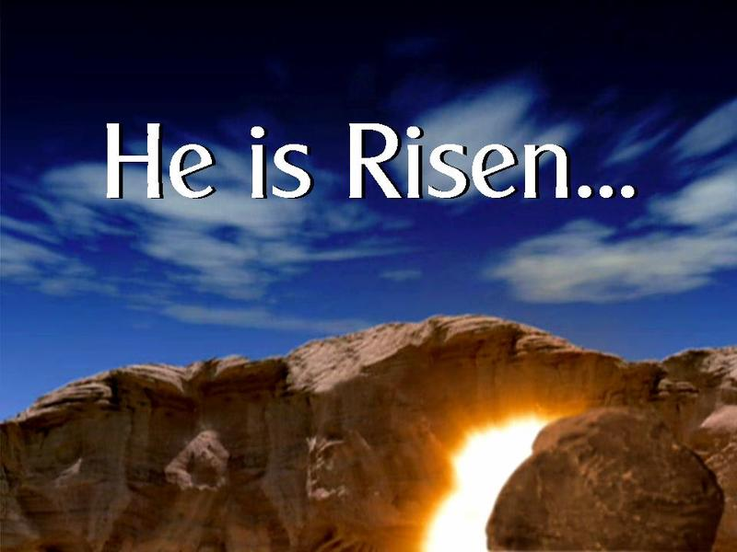
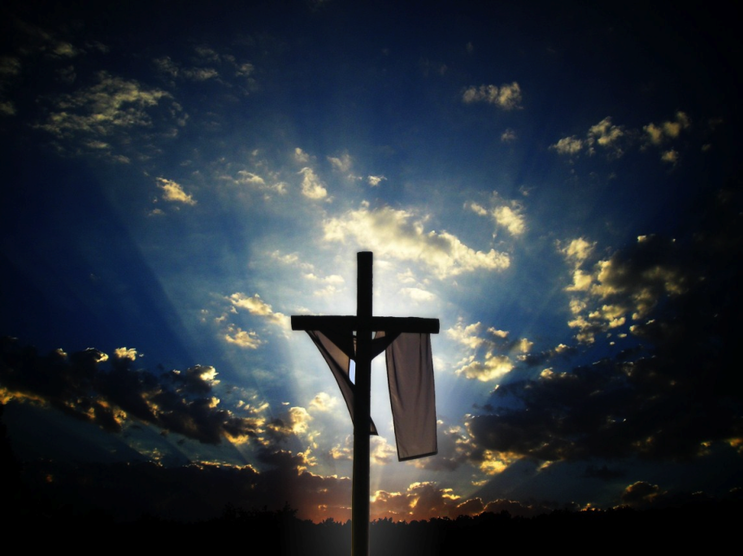
Grief Turns to Joy 忧愁变为喜乐
John 約翰 16: 16-24; 20: 19-23
Greater Kansas City Chinese Christian Church 堪城华人基督教会
April 8, 2012

Slide 2
Grief Turns to Joy 忧愁变为喜乐
马利亚来到坟墓看,见证主复活 (约翰福音 John 20:1-18; 马可福音 Mark 16:9; 路加福音 Luke 8:1-3 )

Slide 3
Grief Turns to Joy 忧愁变为喜乐
Death Turns to Life 死亡变为复活
²²他们还住在加利利的时候，耶稣对门徒说：“人子将要被交在人手里， ²³他们要杀害他，第三日他要复活。”门徒就大大地忧愁。。(马太福音 Matthew 17:22-23)
⁶只因我将这事告诉你们，你们就满心忧愁。⁷ 然而我将真情告诉你们，我去是于你们有益的。我若不去，保惠师就不到你们这里来；我若去，就差他来。。(约翰福音 John 16:6-7)

Slide 4
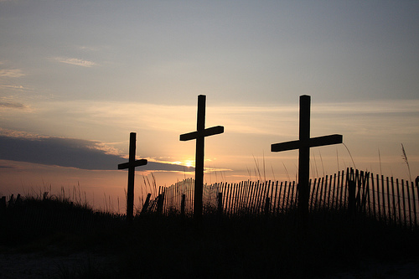
Grief Turns to Joy 忧愁变为喜乐
Fear Turns to Peace 害怕变为平安
⁵天使对妇女说：“不要害怕！我知道你们是寻找那钉十字架的耶稣。 ⁶ 他不在这里，照他所说的，已经复活了。你们来看安放主的地方！。(马太福音 Matt. 28:5-6)
¹⁰耶稣对她们说：“不要害怕！你们去告诉我的弟兄，叫他们往加利利去，在那里必见我。”(马太福音 Matt. 28:10)

Slide 5
Grief Turns to Joy 忧愁变为喜乐
Fear Turns to Peace (Cont’d) 害怕变为平安
³³我将这些事告诉你们，是要叫你们在我里面有平安。在世上你们有苦难，但你们可以放心，我已经胜了世界。(约翰福音 John 16:33)
¹⁹那日，就是七日的第一日晚上，门徒所在的地方，因怕犹太人，门都关了。耶稣来站在当中，对他们说：“愿你们平安！” ²⁰说了这话，就把手和肋旁指给他们看。门徒看见主，就喜乐了。(约翰福音 John 20:19-20)

Slide 6
Grief Turns to Joy 忧愁变为喜乐
Hide Turns to Send 关紧变为差遣
¹⁹那日，就是七日的第一日晚上，门徒所在的地方，因怕犹太人，门都关了。耶稣来站在当中，对他们说：“愿你们平安！”(約翰福音 John 20:19)
²¹耶稣又对他们说：“愿你们平安！父怎样差遣了我，我也照样差遣你们。”(約翰福音 John 20:21)

Slide 7
Grief Turns to Joy 忧愁变为喜乐
Hide Turns to Send (Cont’d) 关紧变为差遣
³…神就差遣自己的儿子成为罪身的形状，做了赎罪祭，在肉体中定了罪案。(罗马书 Romans 8:3)
若没有奉差遣，怎能传道呢？如经上所记：“报福音传喜信的人，他们的脚踪何等佳美！”(罗马书 Romans 10:15)

Slide 8
Grief Turns to Joy 忧愁变为喜乐
Doubt Turns to Belief 怀疑变为相信
^{“26}过了八日，门徒又在屋里，多马也和他们同在。门都关了，耶稣来站在当中说：“愿你们平安！”²⁷就对多马说：“伸过你的指头来，摸我的手！伸出你的手来，探入我的肋旁！不要疑惑，总要信！”²⁸多马说：“我的主！我的神！”²⁹耶稣对他说：“你因看见了我才信，那没有看见就信的有福了！”(約翰福音 John 20:26-29)

Slide 9
Grief Turns to Joy 忧愁变为喜乐
Sins Turns to Forgiveness 罪过变为宽恕
²²说了这话，就向他们吹一口气，说：“你们受圣灵！²³你们赦免谁的罪，谁的罪就赦免了；你们留下谁的罪，谁的罪就留下了。”(約翰福音 John 20:22-23)
他说：“得赦免其过、遮盖其罪的，这人是有福的！(罗马书 Romans 4:7)
我们若认自己的罪，神是信实的，是公义的，必要赦免我们的罪，洗净我们一切的不义。(约翰一书 1 John 1:9)

Slide 10
Grief Turns to Joy 忧愁变为喜乐
Sins Turns to Forgiveness 罪过变为宽恕
⁷然而我将真情告诉你们，我去是于你们有益的。我若不去，保惠师就不到你们这里来；我若去，就差他来。 ⁸他既来了，就要叫世人为罪、为义、为审判，自己责备自己。 ⁹为罪，是因他们不信我；¹⁰为义，是因我往父那里去，你们就不再见我；¹¹为审判，是因这世界的王受了审判。(约翰 John 16:7-11)

Slide 11
Encouragements/Applications from This Text 经文的鼓励与应用
Grief Turns to Joy 忧愁变为喜乐
在主复活里,… In His Resurrection…
…你们的忧愁要变为喜乐。(約翰福音 John 16:20)
…是要叫你们在我里面有平安(約翰福音 John 16:33)
…我也照样差遣你们。(約翰福音 John 20:21)
…那没有看见就信的有福了！(約翰福音 John 20:26-29)
我们在爱子里得蒙救赎，罪过得以赦免。(歌罗西书 Col. 1:14)
并且神已经叫主复活，也要用自己的能力叫我们复活。(哥林多前书 I Cor.6:14)
因为神的国不在乎吃喝，只在乎公义、和平并圣灵中的喜乐。(罗马书 Romans 14:17)

